Slide 1
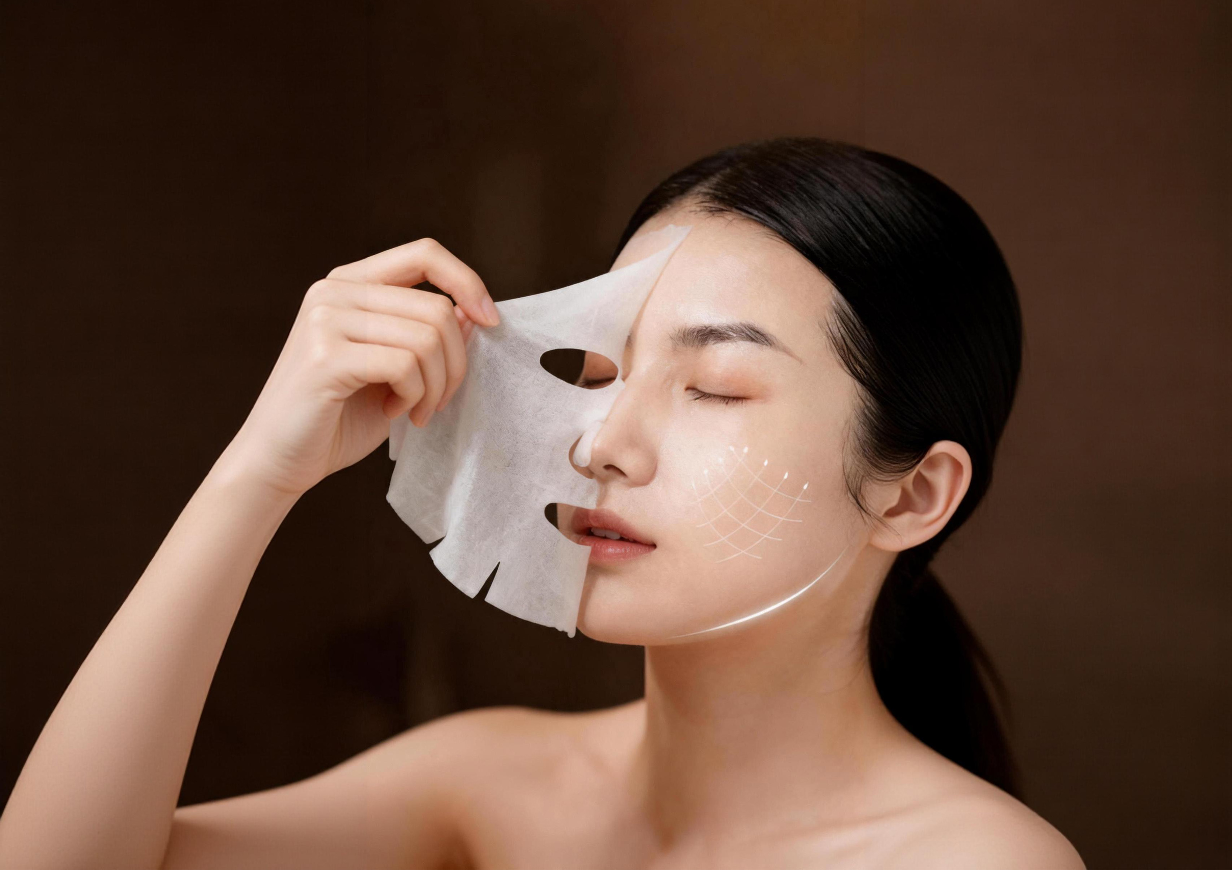
开启3分钟焕肤体验！
选择适合你的DERMA LASER面膜
探索 QUALITY 1st DERMA LASER 系列，发现属于你的完美肌肤状态。

Slide 2
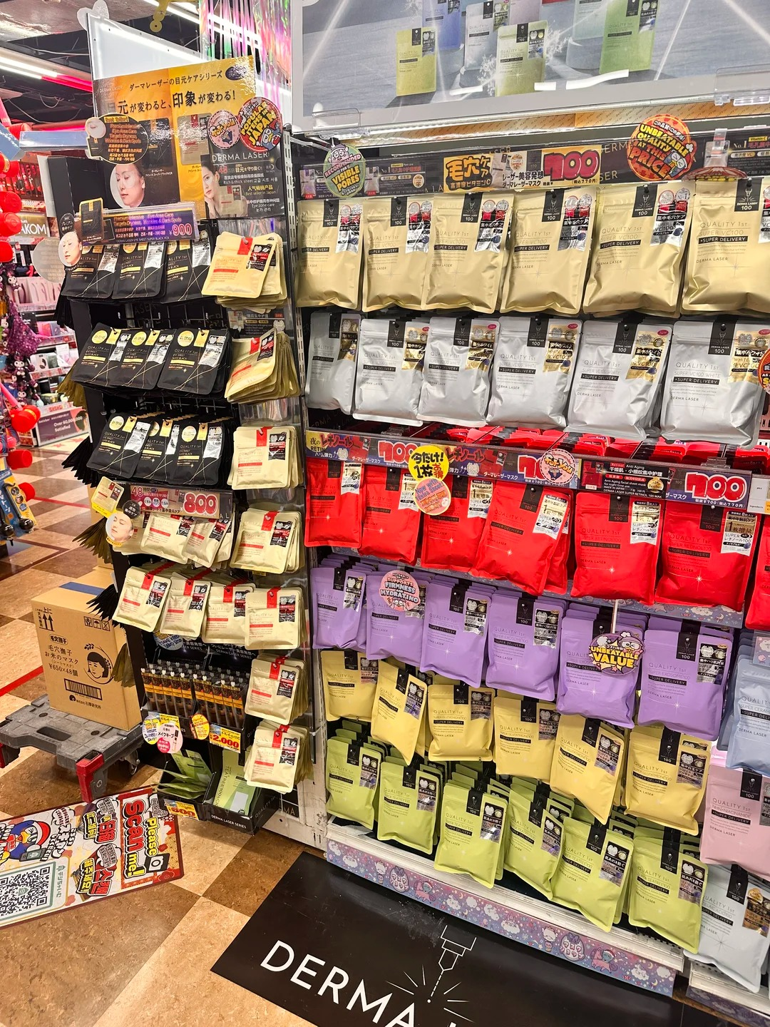
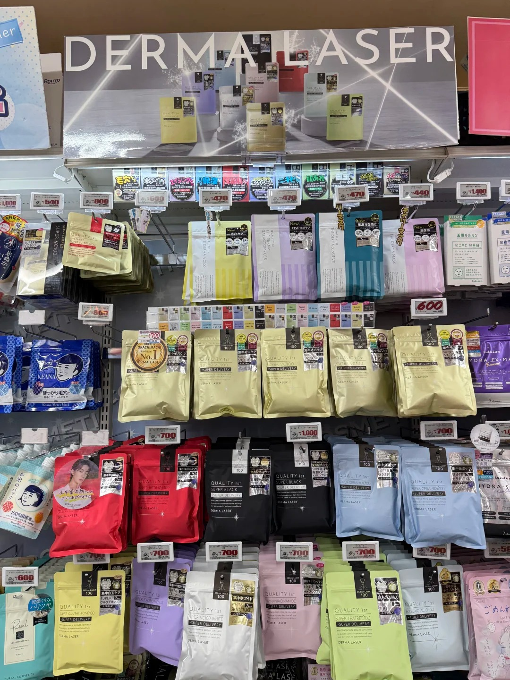
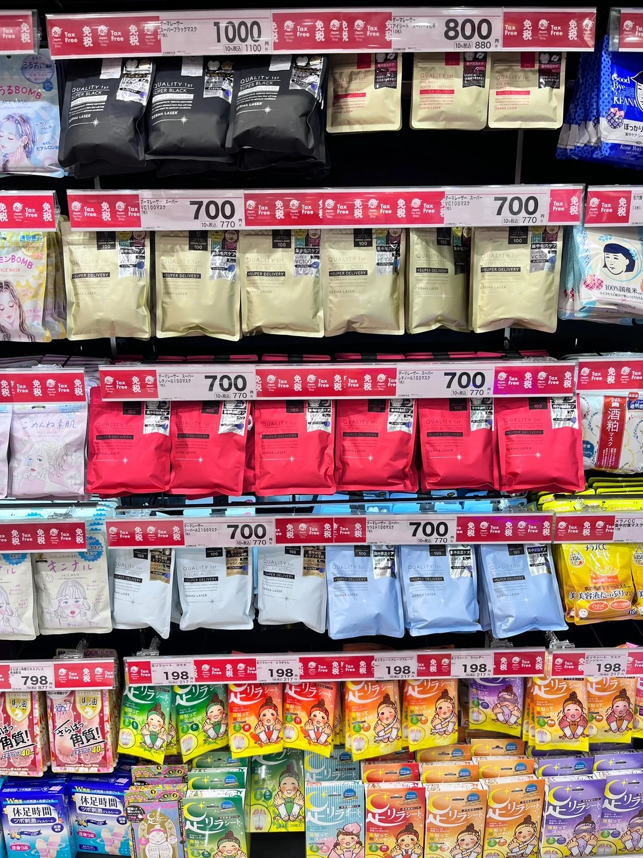
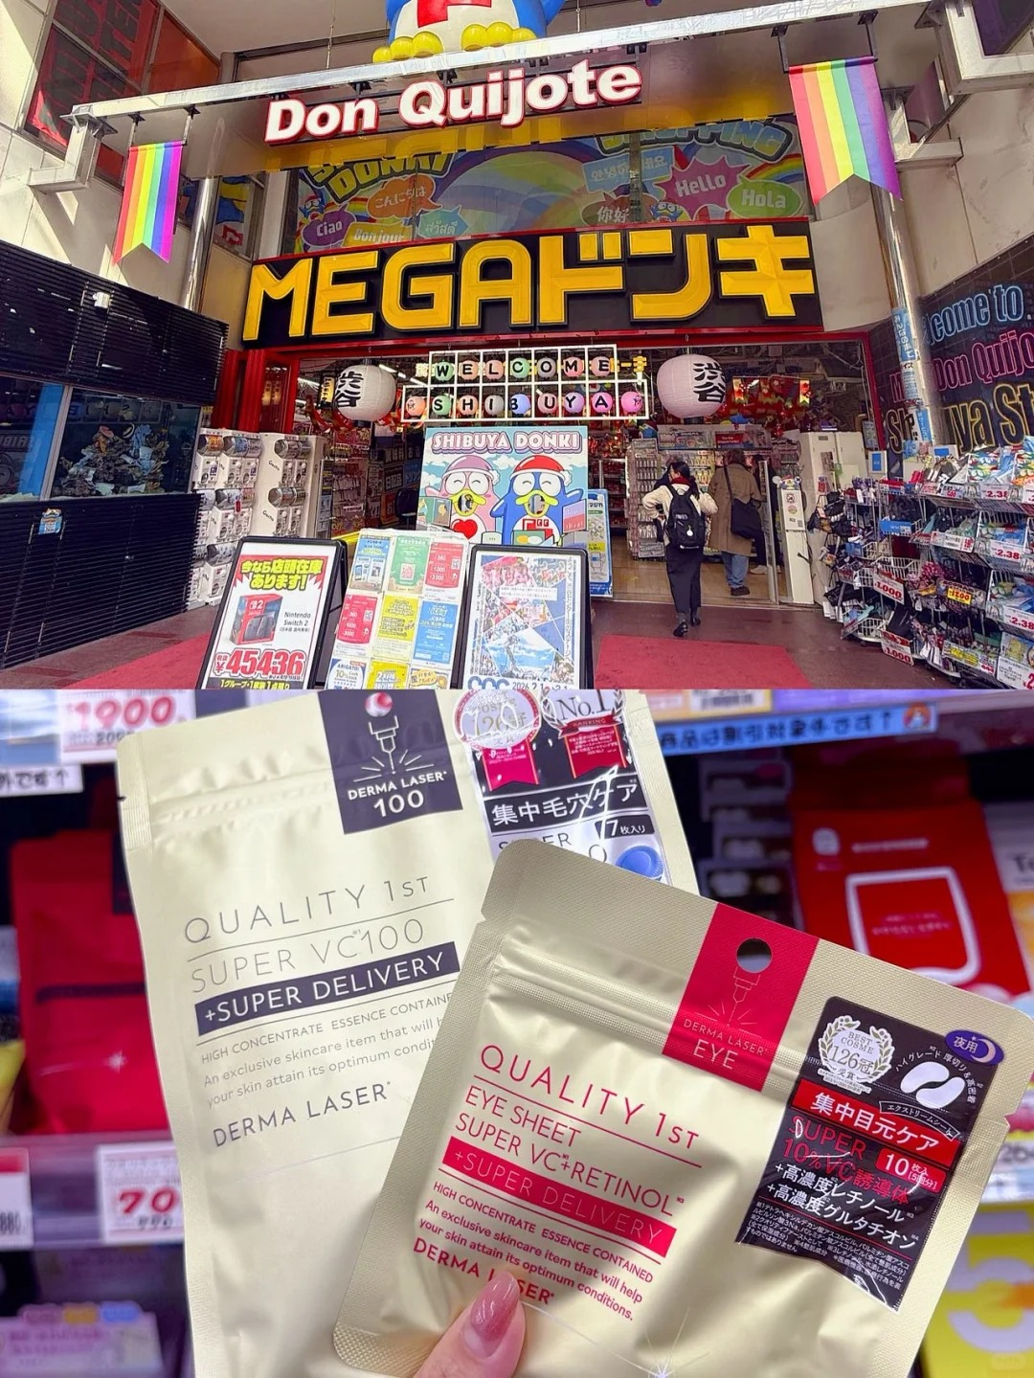
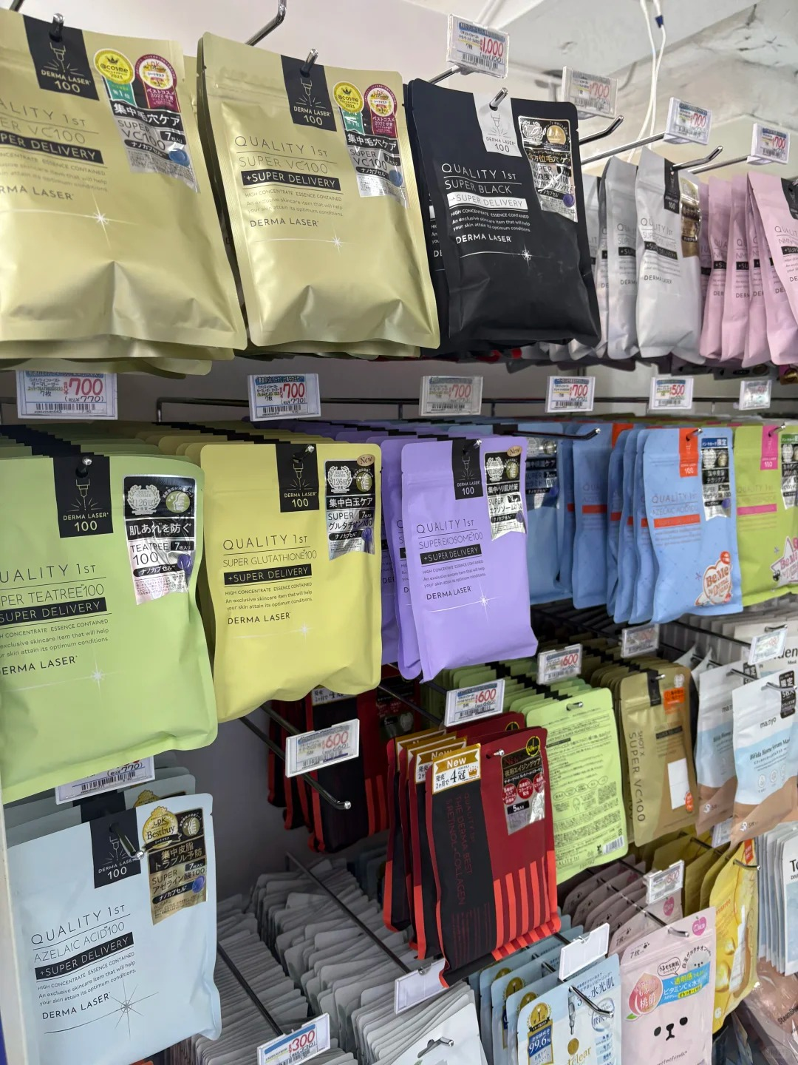
线下店铺售卖

Slide 3
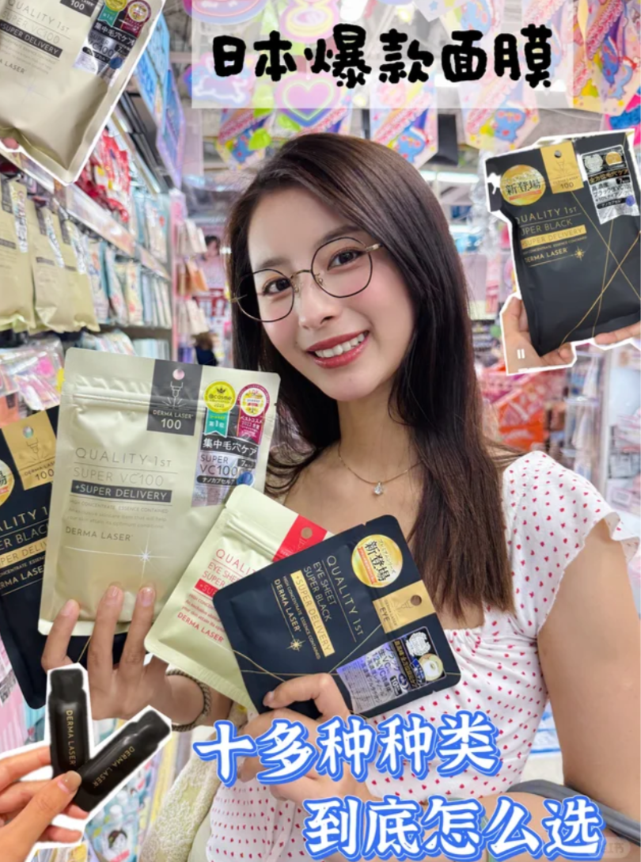
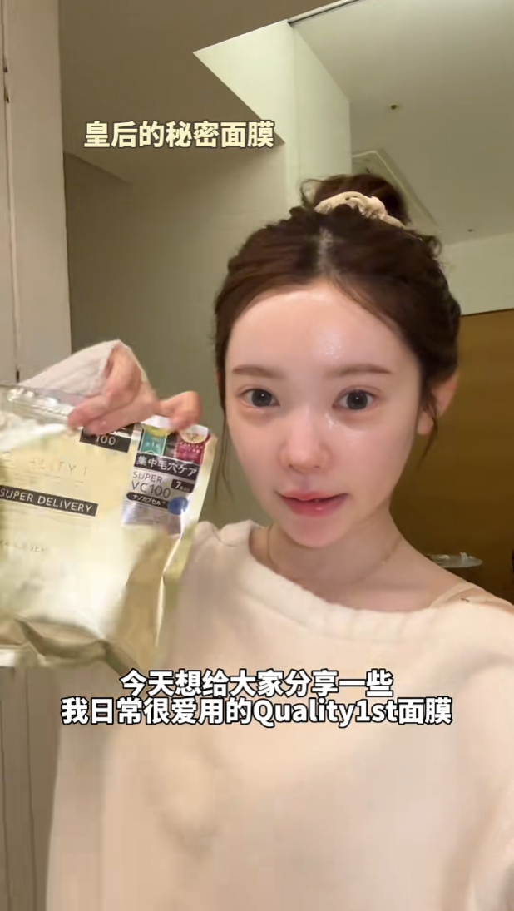
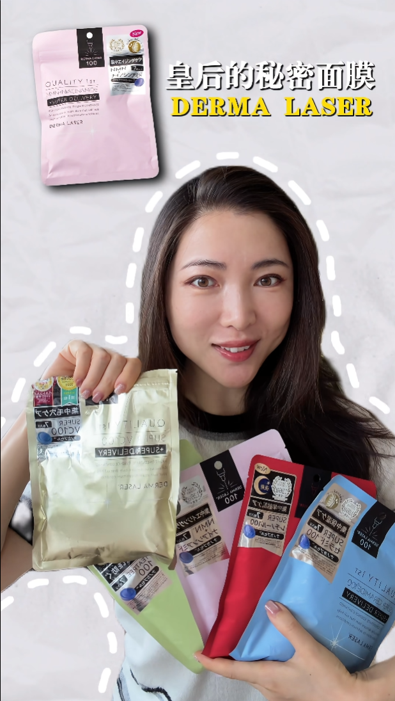
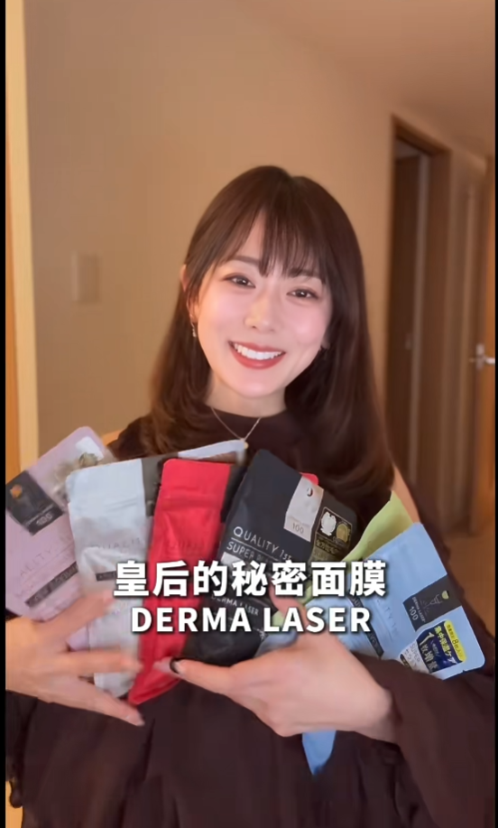
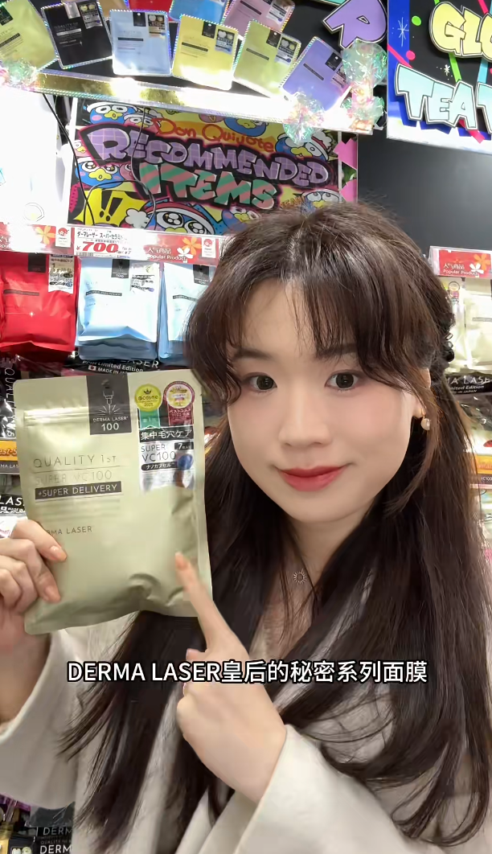
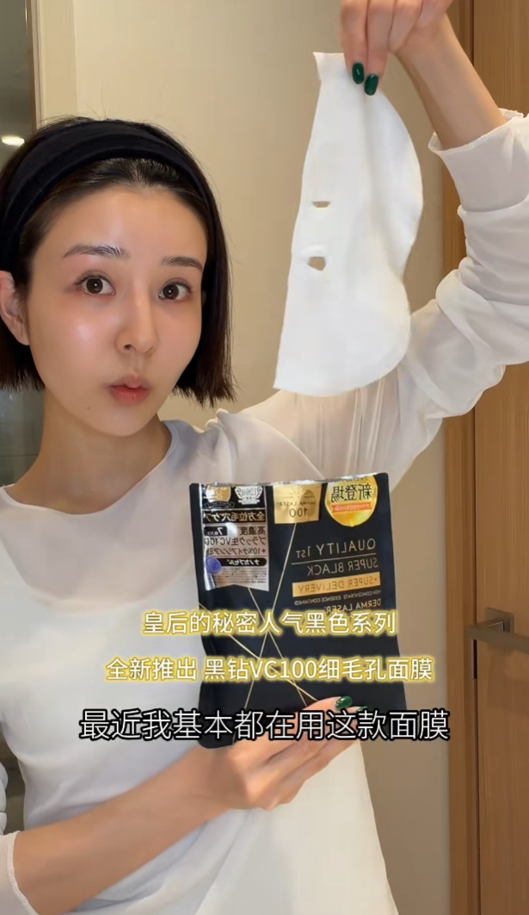
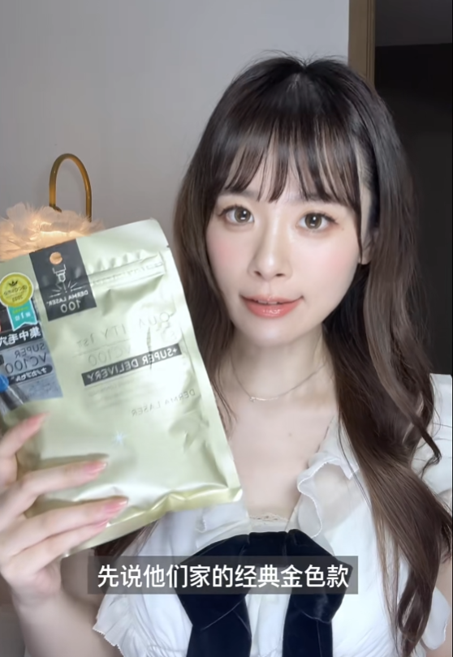
以往合作明星/达人

Slide 4
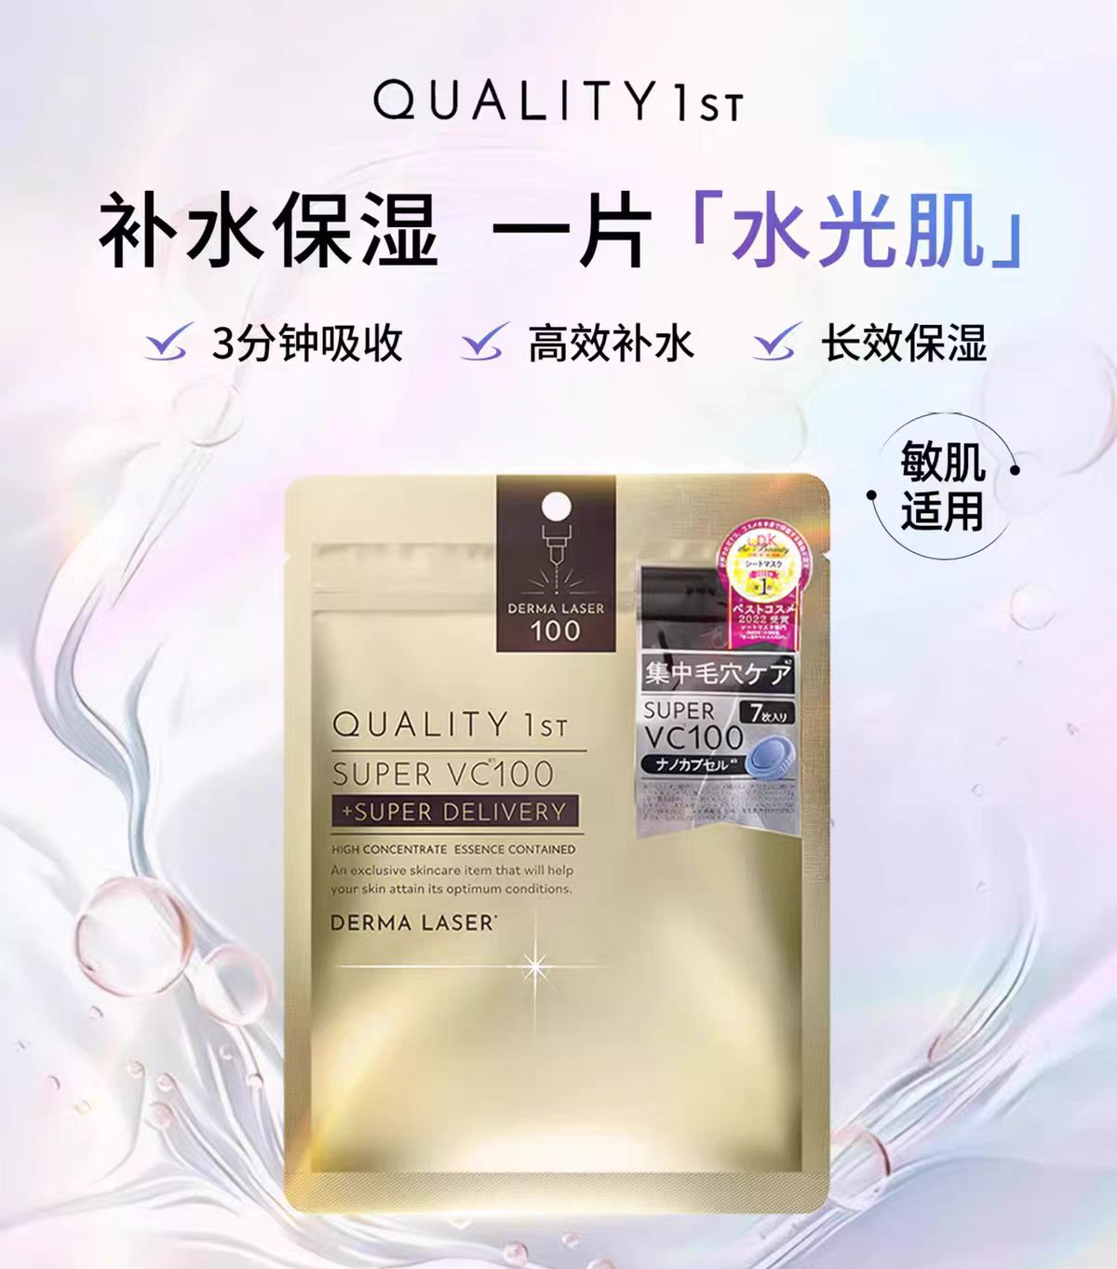

皇后的秘密毛孔隐形精华面膜
4 种 VC100纳米渗透，3 分钟急救提亮，收毛孔促胶原补水保湿
日本人气经典断货王！！
专业奖项与成分认证:
1）品牌quality1st系列多次获日本美妆权威杂志《LDK the beauty》杂志A级推荐和cosme大赏NO.1；（这是日本美妆界很有分量的奖项，证明了其产品在同类中的优秀表现）
2）品牌全系列片装面膜累计全球出货超3亿枚，跨境天猫旗舰店持续热销，线下入驻屈臣氏多年。
更多了解：https://fashion.tom.com/202105/4211599688.html?f_link_type
用户痛点：
肤色暗沉，熬夜蜡黄
毛孔粗大，黑头明显
缺水干燥，上妆卡粉
不适合肤质： 屏障受损，对VC衍生物过敏
注意事项：官方建议上脸使用3分钟，效果更佳
核心科技： 4重维他命C × Nano Capsule科技
【强效锁活抗氧化】纳米胶囊密封包裹四重VC，隔绝光氧，牢牢锁住VC高活性不氧化
【强效深层渗透】纳米微囊触肤爆破释放养分，穿透角质直达肌底，提升VC吸收力
【强效短时焕肤】三重雷射微压导入，3分钟快速完成院线级密集提亮护理
主要成分：汇聚核心焕亮成分 专研复配
【复合VC精华】收缩毛孔，促进胶原蛋白合成，淡化肌肤暗沉、改善肤色不均
【10%烟酰胺】进一步阻止黑色素生成，收敛毛孔，细腻肌肤
【神经酰胺】舒缓修护、改善敏感肌泛红，强效锁水保湿，提升肌肤屏障
【黄柏树皮提取物】减轻泛红舒缓敏感不适，收敛毛孔，促进肌肤屏障修复
-金色款
日常价：69元/袋
直播价：90元/两袋 240元/六袋
规格：7片/袋
使用体验：
【轻薄服帖膜布】轻薄隐形膜布，紧密贴合全脸，敷贴过程不易滑落，上脸清爽无闷肤负担
【短时急救护理】仅需3分钟，快速密集焕肤，妆前急救、通勤护肤省时高效
【多场景随心用】日常通勤、熬夜暗沉急救、出差旅行都适配，随时提亮细腻毛孔
Quality first海外旗舰店

Slide 5
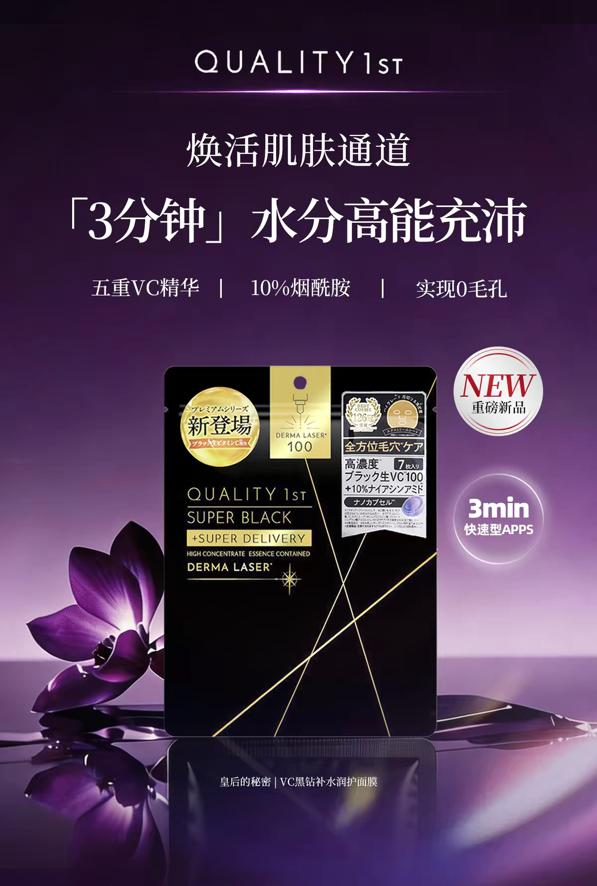
皇后的秘密黑钻 VC100 细毛孔面膜
5 重活性 VC + 高压微粒子渗透，厚切黑膜深度净孔，进阶修护粗糙暗沉
用户痛点：
顽固黑头粉刺，毛孔凹陷
肤色暗沉粗糙
不适合肤质：屏障受损，对VC衍生物过敏
注意事项：官方建议上脸使用3分钟，效果更佳
核心科技:三大进阶专利技术，全方位升级旧款 VC 白膜
【5 重复合黑色 VC 净孔技术】5 种活性 VC 协同抗氧，钻入毛孔溶解油污老废角质，促胶原嘭弹、抵御紫外线损伤，旧款仅表层提亮无清洁力
【加厚高密度活性炭厚切膜布】强吸附力吸走毛孔污垢，高储精华、贴面不移位，密闭缓释精华沉浸式护肤
【10% 高纯烟酰胺平衡体系】调节皮脂分泌、均衡水油，加速角质代谢，修护屏障，抚平粗糙纹理，淡化肤色斑驳
主要成分：汇聚毛孔焕白修护全能成分 专研复配
【5 种复合 VC】提亮抑黑、促胶原、抵御光损伤
【10%烟酰胺】修护屏障、调节水油、平滑肌理
【神经酰胺】强效锁水、强韧屏障，改善暗沉干瘪
【黄柏树皮提取物】草本舒缓镇静，清除自由基，促进胶原新生，修护泛红刺激
【柠檬果皮油】提亮去黄，加速角质与细胞代谢，调理过剩油脂
【薰衣草油】收敛粗大毛孔，深层洁净毛孔污垢，维稳平衡肌肤
-黑色升级款
日常价：89元/袋
直播价：120元/两袋 330元/六袋
规格：7片/袋
使用体验：
【活性炭厚膜吸附护理】吸附毛孔油污，缓释亮肤修护精华，服帖不移位
【五效合一护理】清洁黑头、控油收孔、匀亮褪黄、修护屏障，省去清洁面膜
【多场景随心用】日常提亮、妆前打底、熬夜急救、出差便携，打造细腻哑光肌
Quality first海外旗舰店

Slide 6
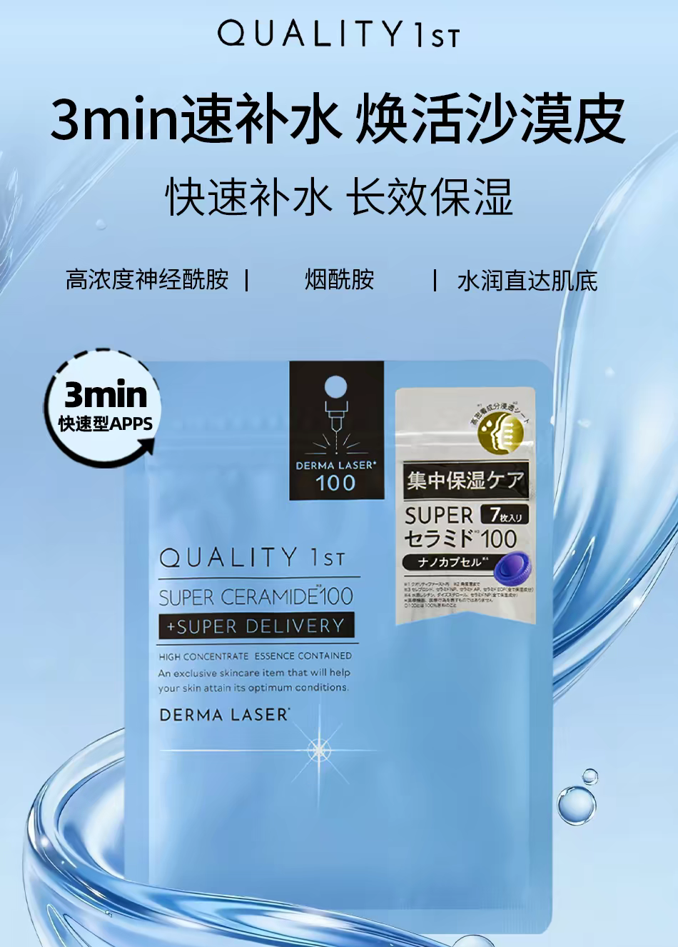
皇后的秘密神经酰胺保湿修护面膜
高浓神经酰胺纳米包裹，深层修护屏障，长效锁水缓解干燥敏感
用户痛点：
屏障破损锁不住水，常年干痒泛红
起皮紧绷，上妆卡粉
肌肤耐受力差，晒后、换季易刺痛过敏
角质缺脂，肤质粗糙干瘪无柔软感
不适合肤质：屏障受损，对VC衍生物过敏
注意事项：官方建议上脸使用3分钟，效果更佳
核心科技： 4种维他命C × Nano Capsule科技
【深渗修护】纳米脂质微囊穿透角质，填补屏障破损
【长效锁水】纳米微囊触肤爆破释放养分，穿透角质直达肌底，提升VC吸收力
主要成分：汇聚核心焕亮成分 专研复配
【神经酰胺复合物】补齐角质脂质，重建屏障，长效锁水
【植物鞘氨醇】温和提升锁水力，敏感肌长期维稳
【脑苷脂】牢牢锁住角质水分，适配重度受损敏弱肌
【烟酰胺】增强肌肤耐刺激力，辅助强韧保湿屏障
【黄柏树皮提取物】快速褪红，缓解刺痛、晒后过敏不适
使用体验：
【轻薄高贴合膜布】膜布轻薄透气，精华足量不滴落，上脸温润不闷肤，敷完无需水洗
【单片院线级屏障护理】单片定量封存全套脂质修护成分，急救缓解干敏紧绷；坚持使用增厚角质层， 降低肌肤敏感频率
【多场景随心用】日常通勤、熬夜暗沉急救、出差旅行都适配，随时提亮细腻毛孔
-浅蓝款
日常价：69元/袋
直播价：90元/两袋 240元/六袋
规格：7片/袋
Quality first海外旗舰店

Slide 7
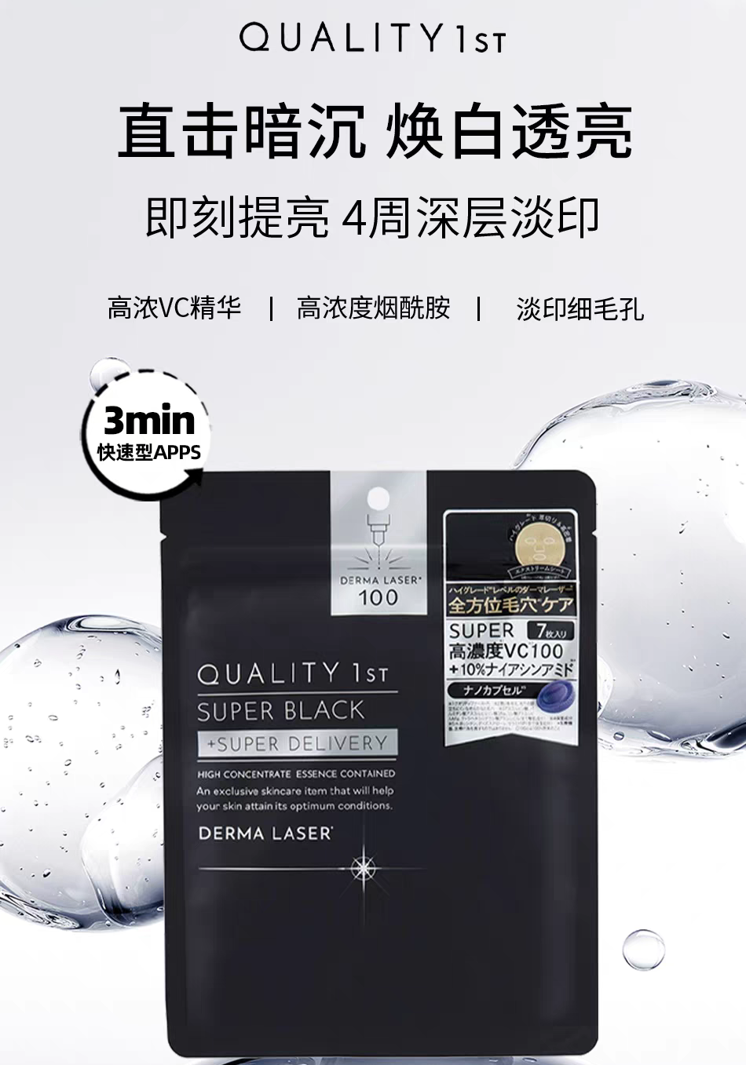
皇后的秘密靶向焕亮细毛孔面膜
4 种 VC 搭配 10% 烟酰胺，三层复合膜布吸附油污，清洁控油细致毛孔
用户痛点：
油脂堵孔长黑头，粗糙暗沉肤色不均
单美白易拔干，提亮短，肤感浑浊无哑光
普通 VC 仅提亮，无法清洁收毛孔
不适合肤质：屏障受损，对VC衍生物过敏
注意事项：官方建议上脸使用3分钟，效果更佳
核心科技： 4种维他命C × Nano Capsule科技
【高活锁存防护】多层微囊双层包裹 4 种 VC+10% 高浓烟酰胺，隔绝空气氧化，活性留存远高于旧款，提亮力不衰减
【分层递进渗透】双层传导结构，清洁吸附成分、亮肤修护养分分层穿透角质，吸收效率大幅超越旧款白膜
主要成分：汇聚毛孔焕白修护全能成分 专研复配
【四异棕榈酰抗坏血酸酯】深入肌底抑制黑色素黄气，阻挡油脂氧化暗沉，多维提亮
【氢化视黄醇】收紧松弛毛孔，刺激毛孔周边胶原再生，抚平粗糙肤质
【10% 高浓烟酰胺】阻断表皮黑色素沉积，匀净肤色，同步强化锁水屏障
【神经酰胺】舒缓褪泛红，强效锁水保湿，修护美白带来的干燥刺激
【植物鞘氨醇】抓取空气中水分长效保湿，加速肌肤代谢，提升柔软光泽
使用体验：
【三层复合黑膜革新】高密纤维吸附油脂污垢，精华承载量提升 30%，紧密贴面形成封闭促渗环境，敷贴不移位
【一站式院线毛孔护理】清洁黑头、收敛毛孔、控油哑光、匀亮嫩肤四效合一，省去单独清洁面膜步骤
【随行随享多场景适配】日常居家控油提亮、妆前平滑肤质、晒后急救褪暗沉、出差旅行便携护理，长效维持细腻哑光肌
-黑色款
日常价：89元/袋
直播价：120元/两袋 330元/六袋
规格：7片/袋
Quality first海外旗舰店

Slide 8
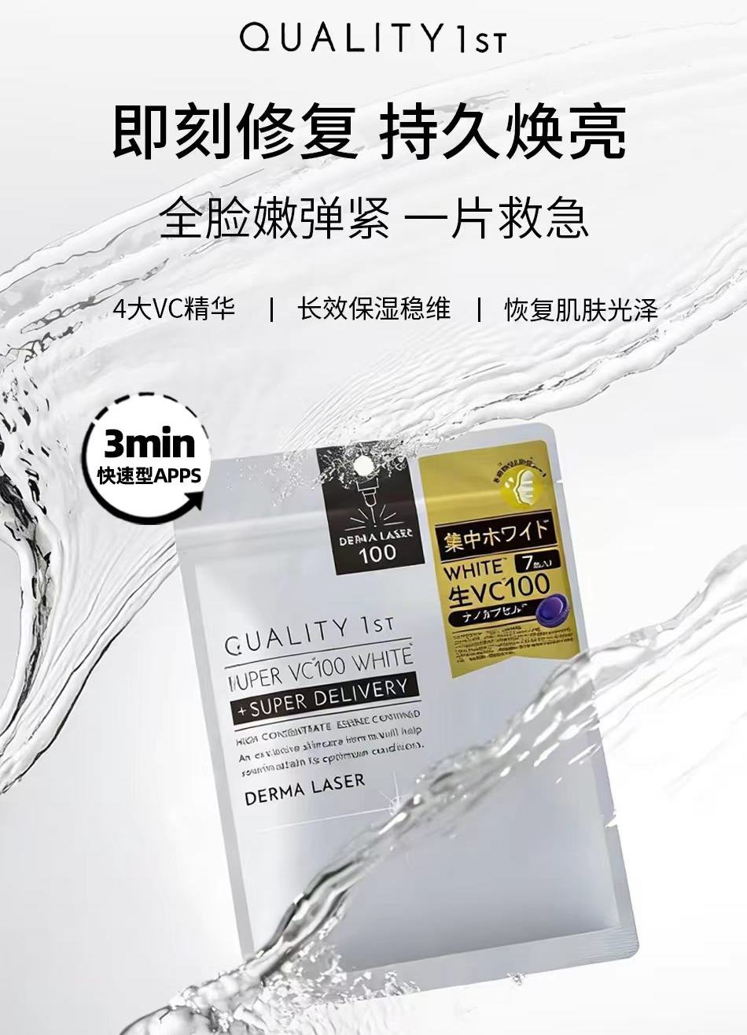
皇后的秘密超级VC烟酰胺速效焕白面膜
四重 VC 协同美白，分层抑黑淡痘印，长效打造白皙透亮匀净肌
用户痛点：
熬夜日晒脸蜡黄，痘印色斑难消
肤色斑驳粗糙，暗沉无光泽
普通美白刺激、提亮转瞬反弹
不适合肤质：屏障受损，对VC衍生物过敏
注意事项：官方建议上脸使用3分钟，效果更佳
核心科技： 4种维他命C × Nano Capsule科技
【分层渗透锁鲜】纳米微囊包裹四重 VC 活性，隔绝空气氧化，上脸逐层释放活性营养
【快速导渗吸收】超细精华载体穿透表层，直达肌底瓦解黑色素，3 分钟急救提亮
主要成分：四重 VC 美白体系复配修护舒缓成分专研复配
【3-O - 乙基抗坏血酸】表层快速去黄提亮，促胶原、淡暗沉，敷完即刻水光
【APPS 浸透型 VC】深入肌底分解黑色素，淡化痘印、晒斑
【水溶性 VC 诱导体】均衡肤色，降低高浓度 VC 刺激
【维他命C】抵御日晒氧化损伤，长效通透亮肤
【烟酰胺】阻断黑色素，细腻毛孔，修护粗糙肤质
【黄柏树皮提取物】舒缓美白带来的泛红，收敛毛孔、修护屏障
【神经酰胺】深层补水锁水，改善干敏，强韧角质屏障
【卵磷脂】抓水保湿，加速营养吸收，缓解美白刺激
使用体验：
【轻薄服帖膜布】膜布贴合不滴水，上脸清爽不闷肤，敷完无需清洗
【日常居家院线级美白护理】单片独立包装，精准定量活性 VC；敷后即刻提亮，坚持淡化痘印色沉
【便携多场景适用】懒人日常护肤、晒后急救、出差旅行，快速改善黄气暗沉，长效维持透亮白皮
-银色款
日常价：69元/袋
直播价：90元/两袋 240元/六袋
规格：7片/袋
Quality first海外旗舰店

